Slide 1
ODM PUBLIC SCHOOL
CLASS- II
DATE- 15-04-2021
SESSION- 03
SUBJECT : ODIA
TOPIC : ‘ଉ’ କାର
SUB TOPIC : ବାକ୍ୟ ଗଠନ ଓ ଲିଖନ

Slide 2
ଓଡିଆ
ଦ୍ଵିତୀୟ ଶ୍ରେଣୀ

Slide 3
ଅଧ୍ୟୟନର ଉଦ୍ଦେଶ୍ୟ
“ଉ” କାର ଯୋଗ ଶବ୍ଦ ଗୁଡିକୁ ବାକ୍ୟରେ ପ୍ରୟୋଗ କରି
ଶିଖିବେ

Slide 6
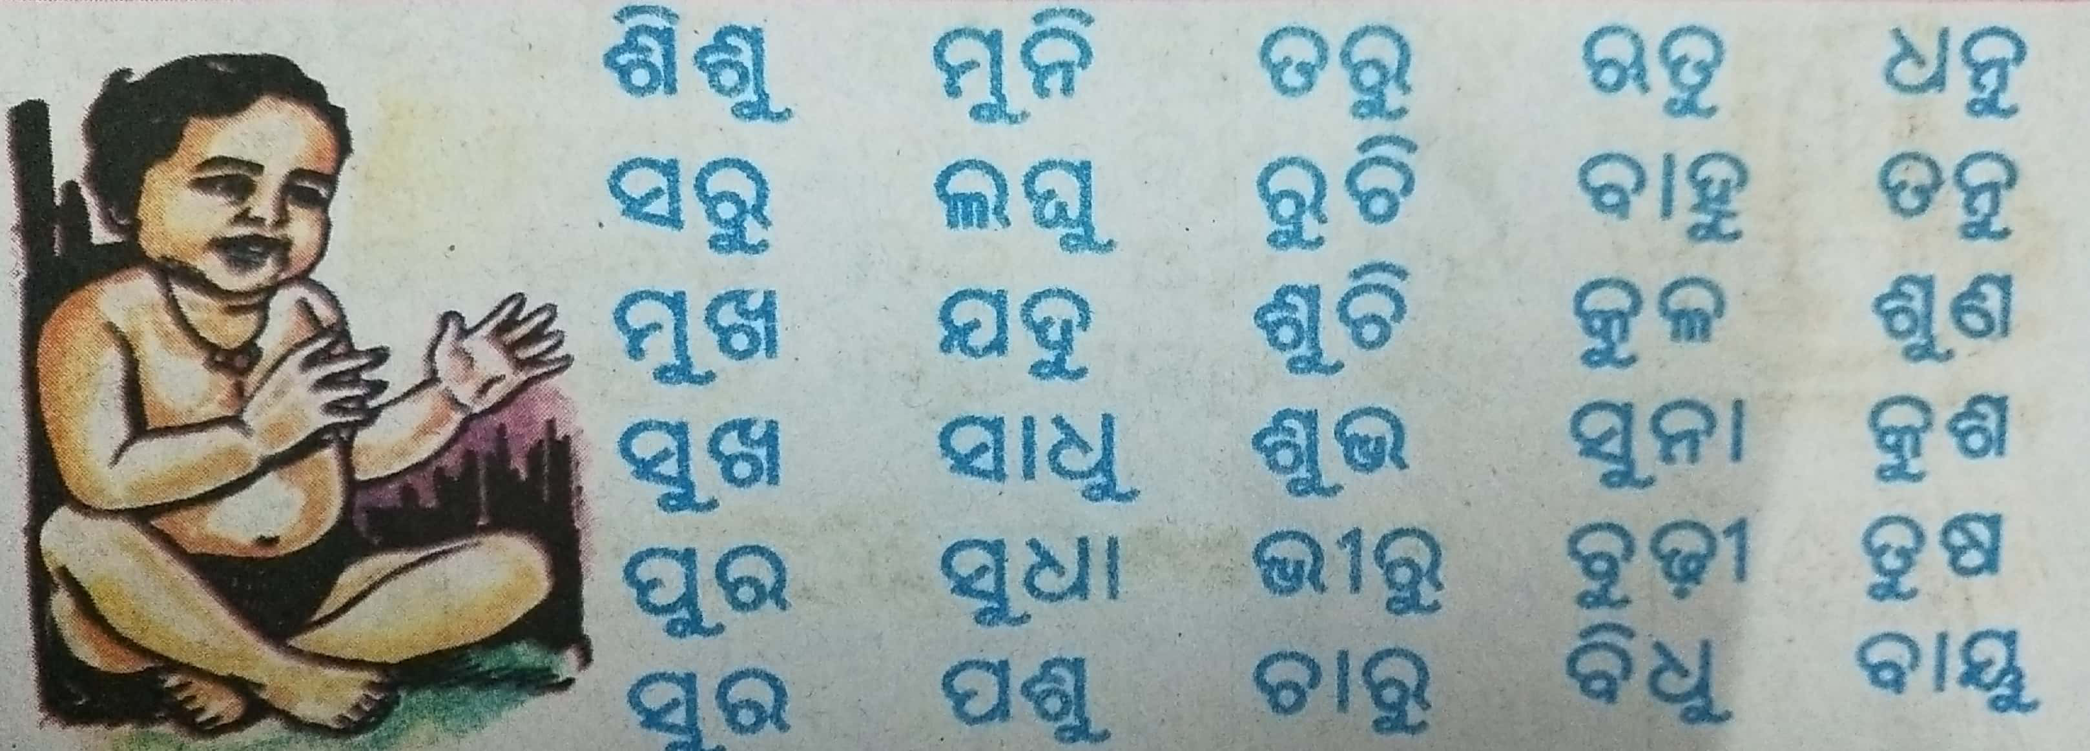

Slide 9
ଶୂନ୍ୟସ୍ଥାନ ପୂରଣ କର
___ରଲୀ
ଚାତୁ__
ନି__ପାୟ
___ରୁଷ
ସମୁଦା__

Slide 10
ଉତ୍ତର
ମୁରଲୀ
ଚାତୁରୀ
ନିରୁପାୟ
ପୁରୁଷ
ସମୁଦାୟ

Slide 11
ସଜାଇ ଲେଖ
ରକୁକୁ
ସୁରଅ
ଆଳକୁ
କୁଳଶ
ଶୀସୁଳ
ଉବଳ

Slide 12
ଉତ୍ତର
କୁକୁର
ଅସୁର
ଆକୁଳ
କୁଶଳ
ସୁଶୀଳ
ବଉଳ

Slide 13
ଠିକ୍ କରି ଲେଖ
ଜୁବକ
କୁଷୁମ
ସୂଭଦିନ
ପସୁ
ସୁଯନ
ପୁରୁସ

Slide 14
ଉତ୍ତର
ଯୁବକ
କୁସୁମ
ଶୁଭଦିନ
ପଶୁ
ସୁଜନ
ପୁରୁଷ

Slide 15
ଅଧ୍ୟୟନରୁ ଲବ୍ଧଜ୍ଞାନର ଫଳାଫଳ
ବାକ୍ୟ ଗଠନ କରିବା ଫଳରେ ପିଲାମାନଙ୍କର ସୃଜନାତ୍ମକ ଭାବ ଉଦ୍ରେକ ହେବ ଓ ସେମାନଙ୍କର ଲିଖନ ଶୈଳୀର ଅଭିବୃଦ୍ଧି ଘଟିବ

Slide 16
ଧନ୍ୟବାଦ

